Slide 1
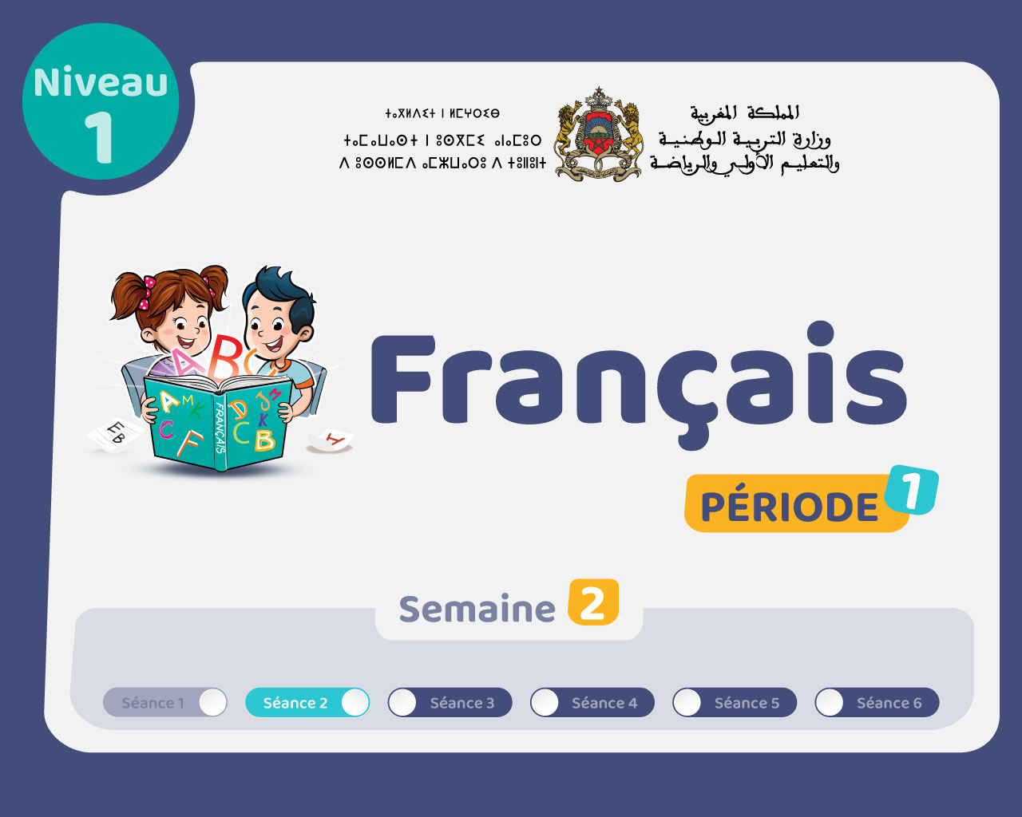
Mettre : semaine 2

Slide 2

Il convient de lancer le mode diaporama pour la diffusion de la leçon en classe
Réservé à l’enseignant (e)

Slide 3

Pictogrammes
Réservé à l’enseignant (e)

Slide 4
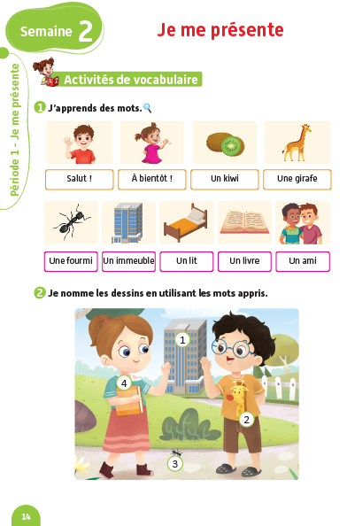
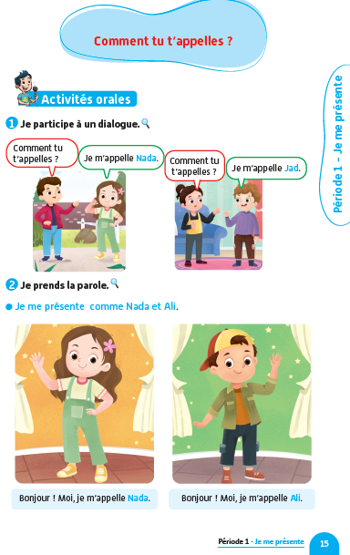
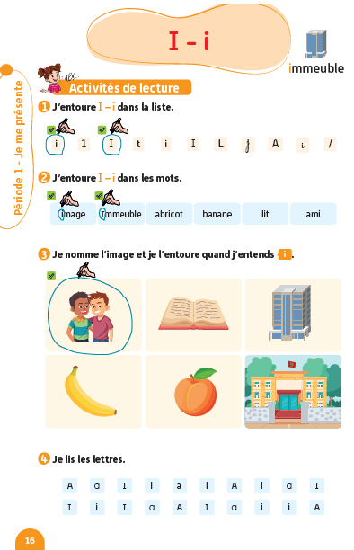
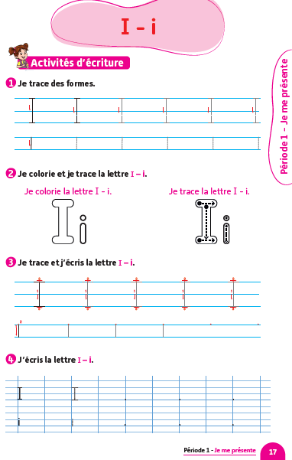
Contenu de la semaine
Réservé à l’enseignant (e)

Slide 5
Organisation de la semaine
Réservé à l’enseignant
Réservé à l’enseignant (e)
Séance 1
Séance 4
Présentation du vocabulaire
Exploitation du vocabulaire
Travail sur livret
Oral – Dialogue
Lecture - Lettre i - I
Ecriture - Lettre i - I
Séance 2
Séance 2
Séance 2
Séance 5
Oral – Acte de parole
Lecture - Lettre i - I
Ecriture - Lettre i - I
Oral – Dialogue
Lecture - Lettre a - A
Ecriture - Lettre a - A
Oral – Dialogue
Lecture - Lettre i - I
Ecriture - Lettre i - I
Séance 3
Séance 6
Oral – Acte de parole
Lecture - Lettre i - I
Ecriture - Lettre i – I
Révision
Lecture offerte

Slide 6



Plan de la séance 2
Réservé à l’enseignant (e)
1. Acte de parole
Poser la question : « Comment tu t’appelles ? »
Lire la lettre i - I
Tracer des formes

Slide 7




Bonjour les enfants ! La leçon de français commence maintenant. Soyez attentifs !

Slide 8
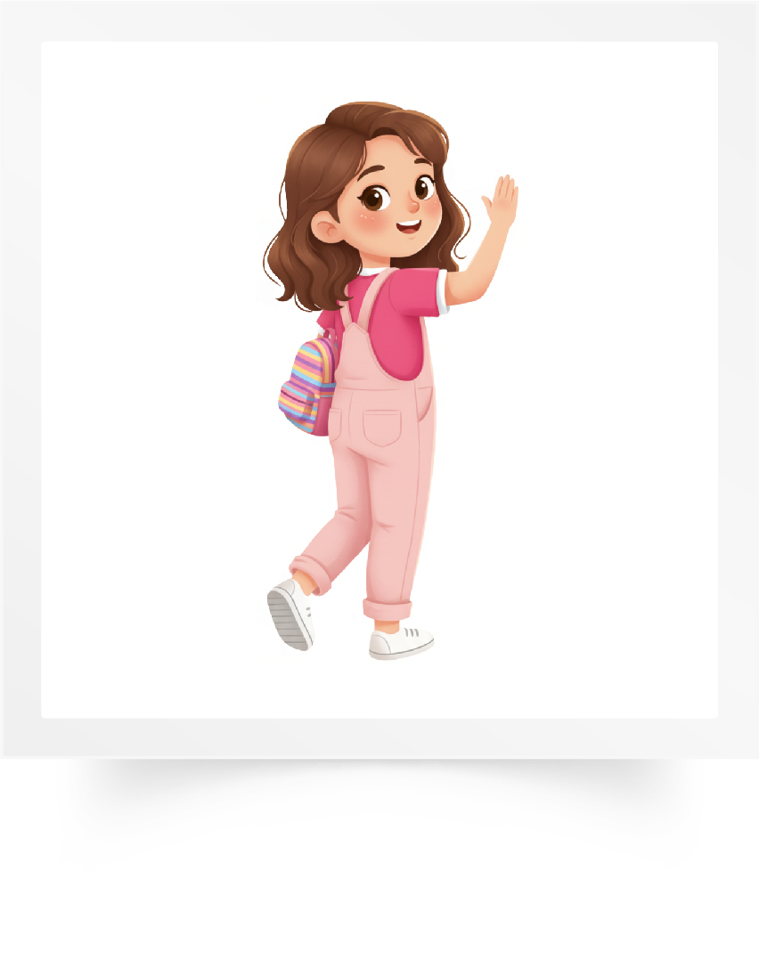
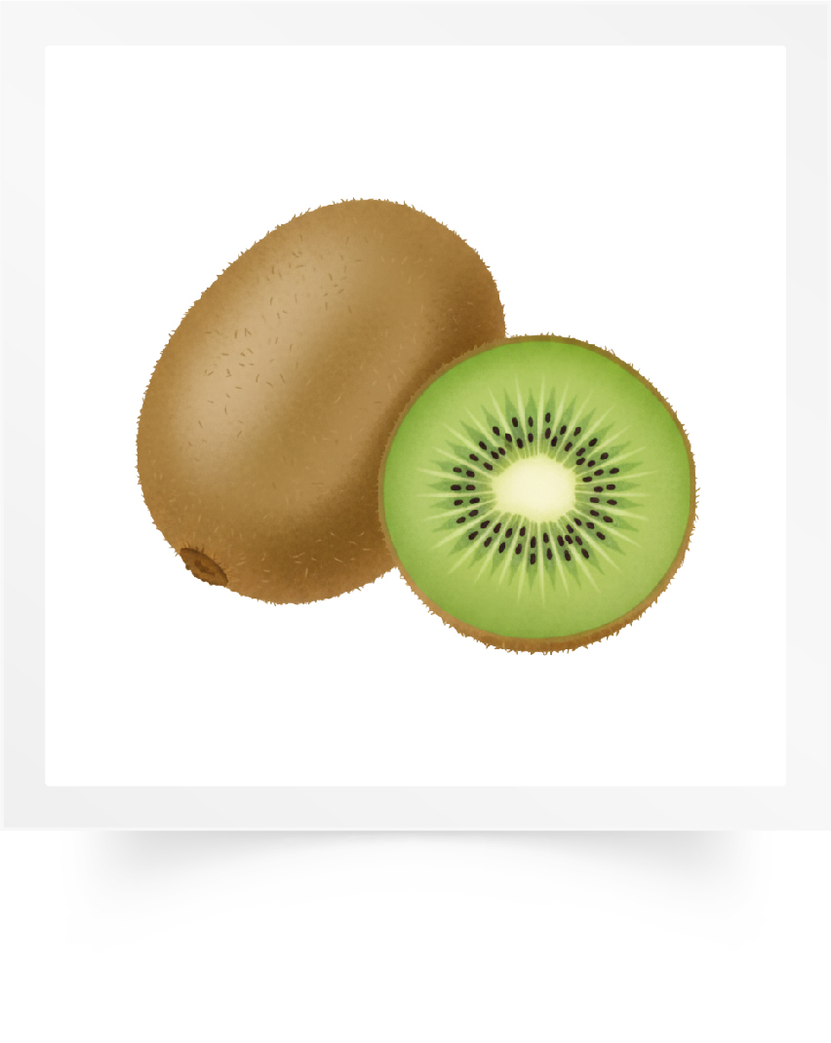
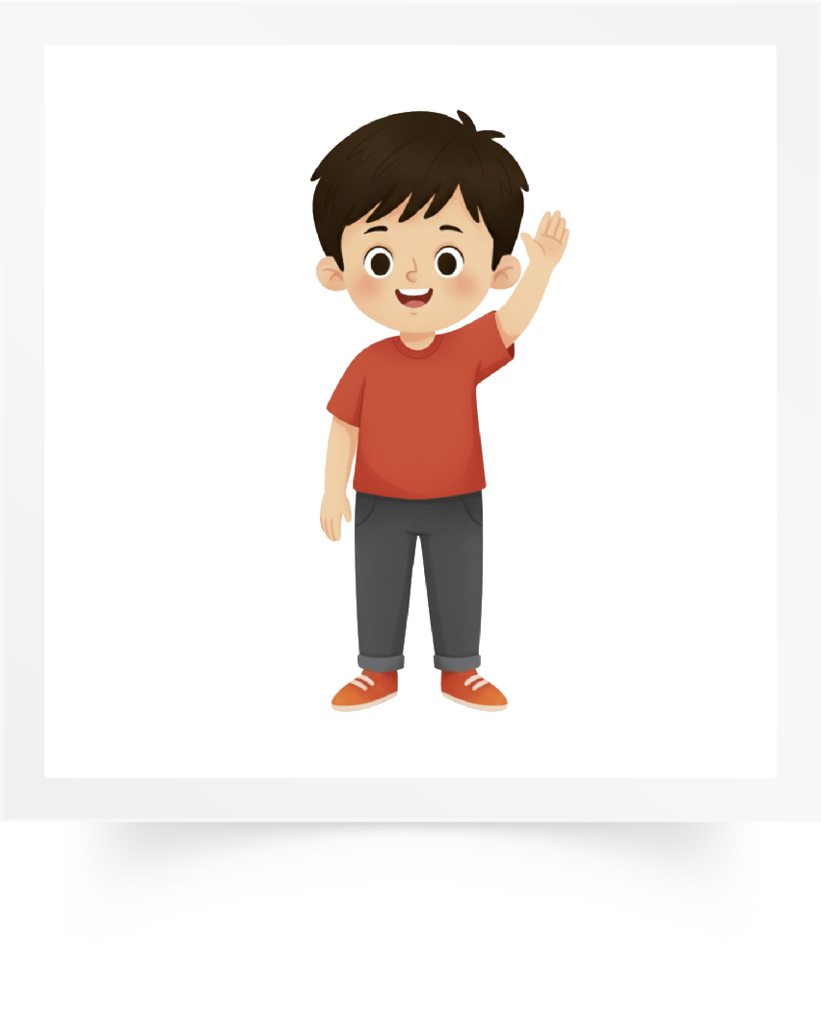
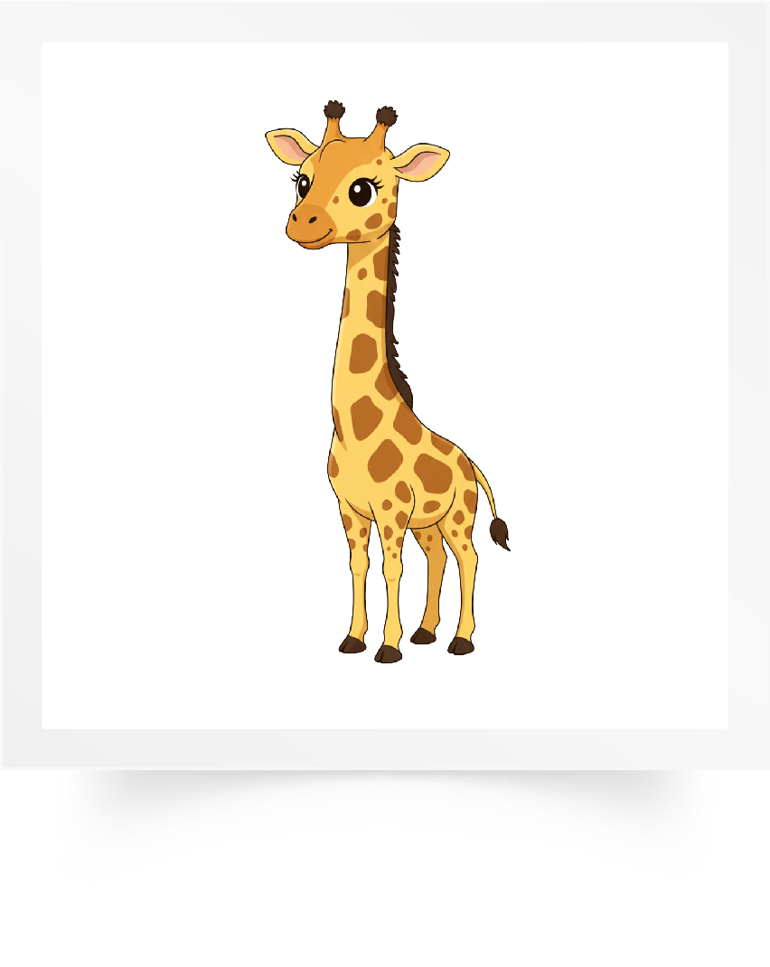
D’abord, on va réviser le vocabulaire de la semaine. Répétons ensemble les mots.
Salut
À bientôt
Un kiwi
Une girafe

Slide 9

Qui veut passer au tableau pour nommer les images ?

Slide 10
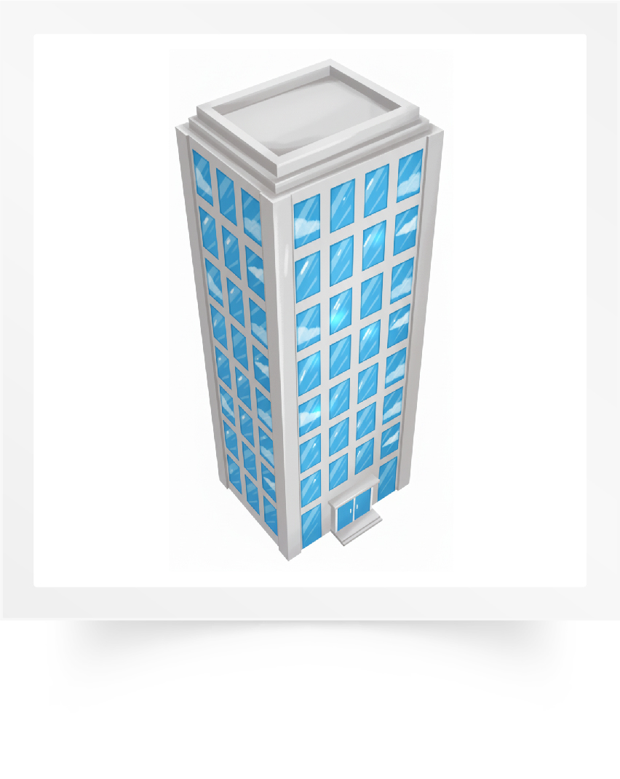
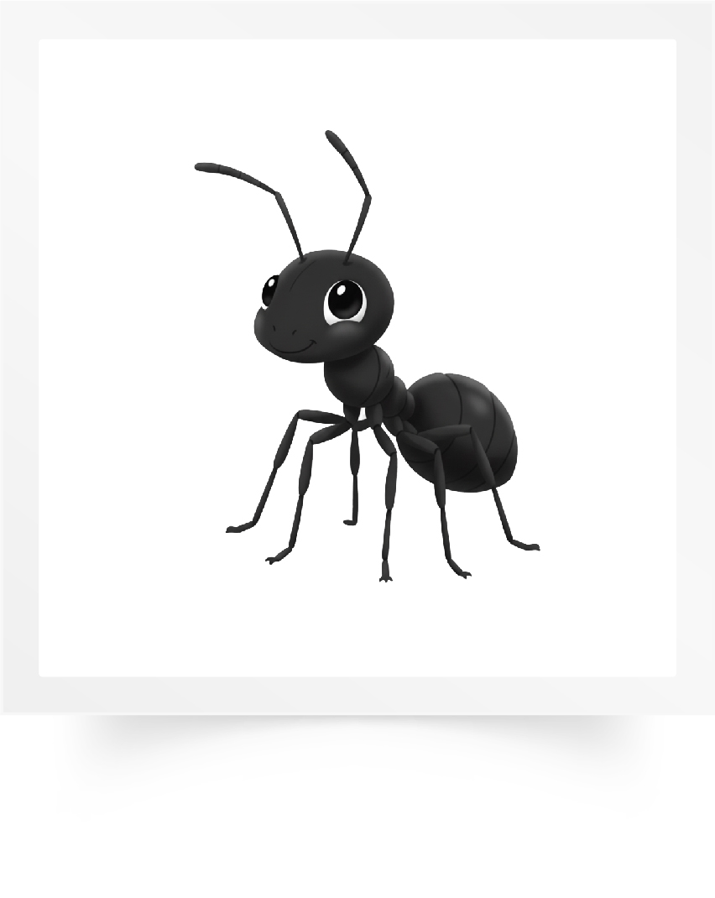
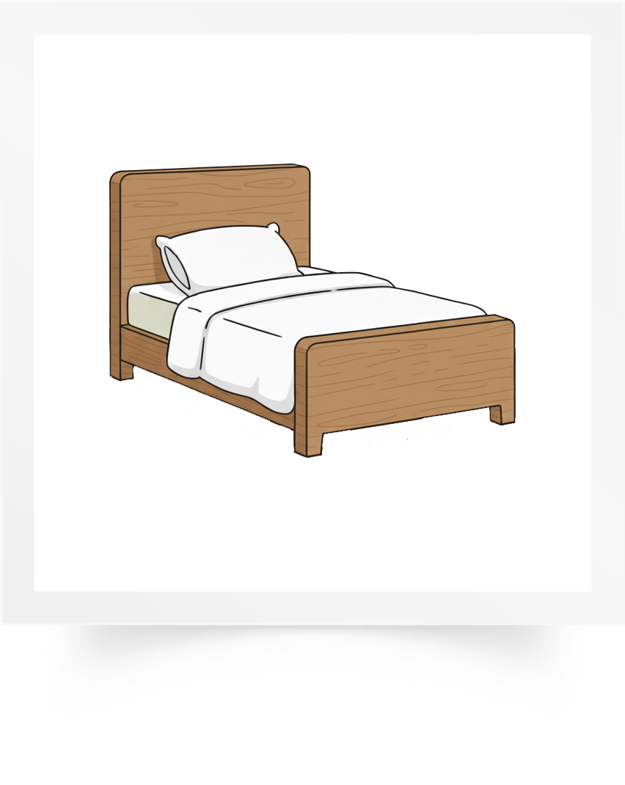

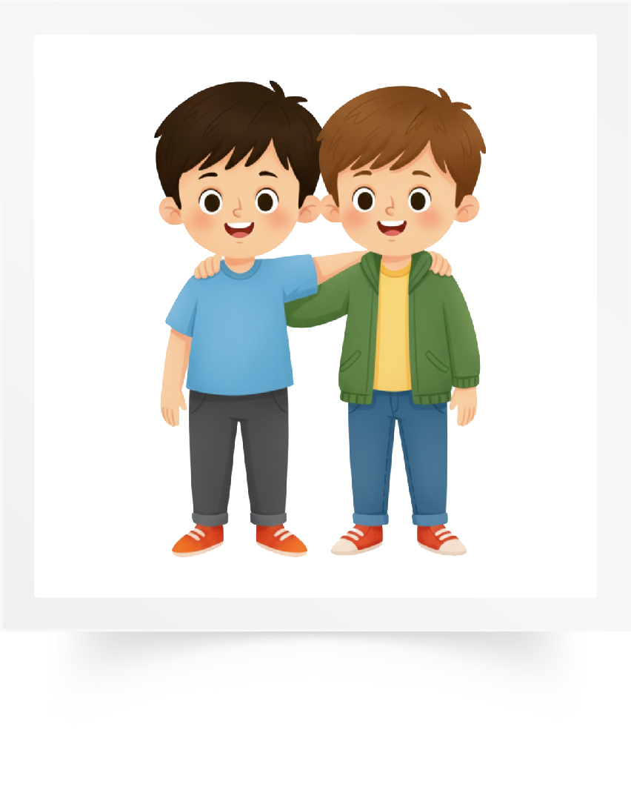
Répétons ensemble : une fourmi – un immeuble – un lit – un livre – un ami.
Une fourmi
Un immeuble
Un lit
Un livre
Un ami

Slide 11
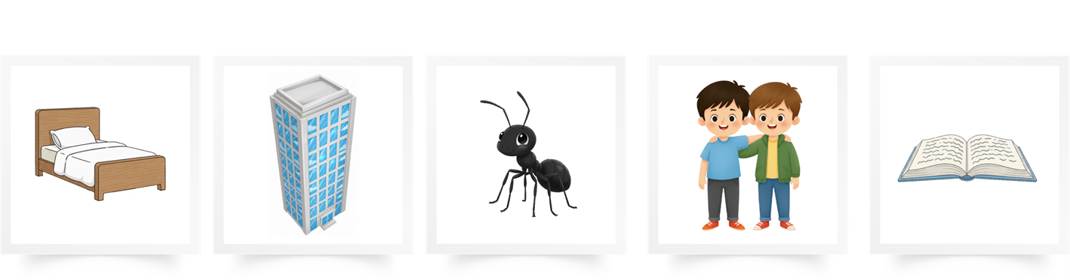
Qui veut passer au tableau pour nommer les images ?

Slide 12
A propos du modelage des actes de parole :
Au début de la première année du primaire, le modelage des actes de parole se fait dans une langue comprise par les élèves pour garantir l’accès direct au sens. Le recours exclusif au français intervient immédiatement après la présentation.
Afin de couvrir davantage de langues comprises par les élèves, des ressources supplémentaires sont fournies aux enseignants aux pages 34-35-36. Ils pourront en faire usage au besoin.
Réservé à l’enseignant (e)

Slide 13
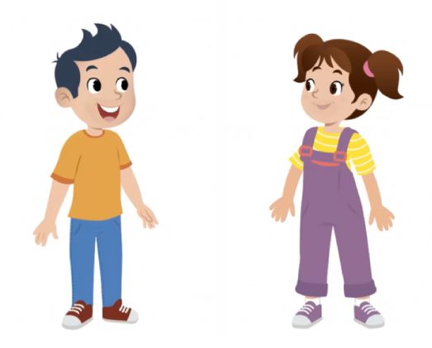
Aujourd’hui, nous allons apprendre à poser une question en français avec Majd et Nada.

Slide 14

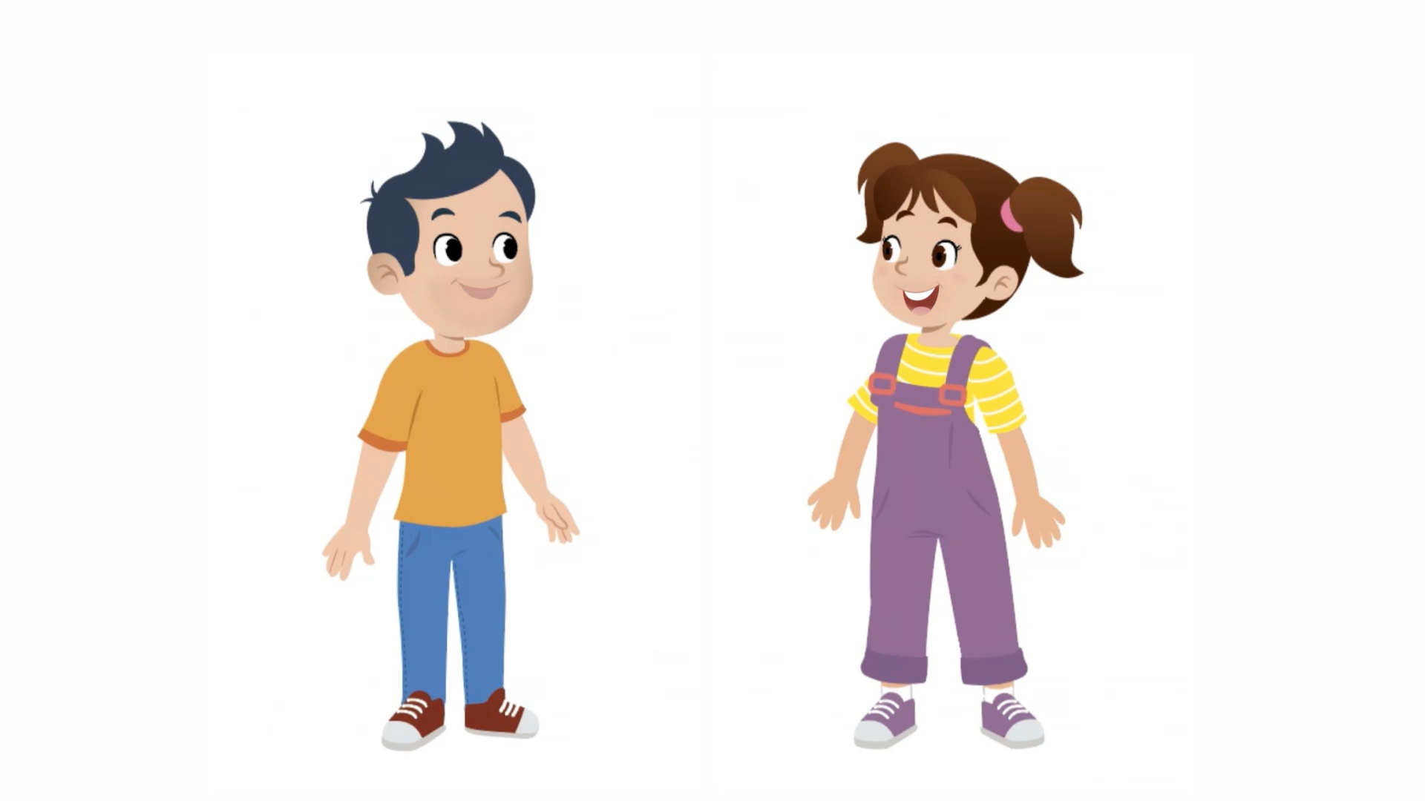

Lecture de la vidéo .

Slide 15


À votre tour. Qui veut poser la question en français ?

Slide 16


Posez la même question à votre voisin. À tour de rôle.

Slide 17

Plan de la séance 2
Réservé à l’enseignant (e)
Poser la question : « Comment tu t’appelles ? »
2. Lecture
Lecture de la lettre i - I
Traçage des formes

Slide 18

Maintenant, on va faire de la lecture. On va apprendre à lire la lettre i.

Slide 19

Lecture de la vidéo

Slide 20

Lisons ensemble : i – i.

Slide 21
Qui veut lire ? Levez la main.

Slide 22
Plan de la séance 2
Réservé à l’enseignant
Réservé à l’enseignant (e)
Poser la question « Comment tu t’appelles ? »
Lecture de la lettre i - I
3. Écriture
Traçage des formes

Slide 23

Maintenant nous allons faire de l’écriture.

Slide 24
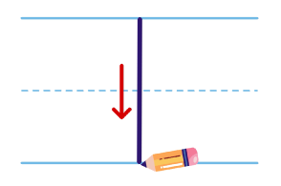
Regardez bien comment on trace ce trait.

Slide 25
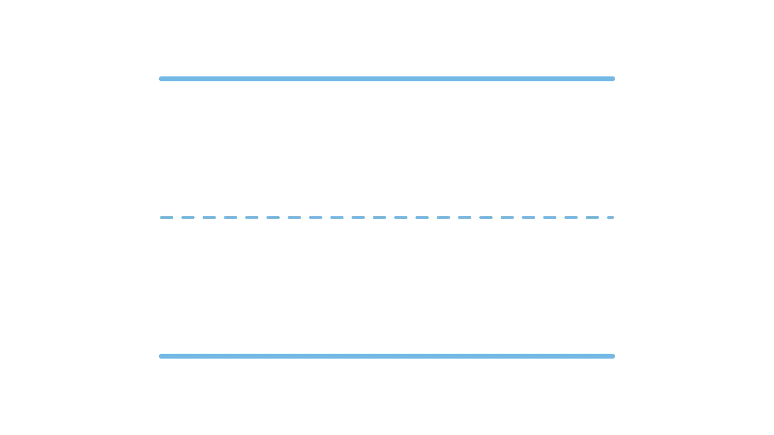
Lecture de la vidéo

Slide 26
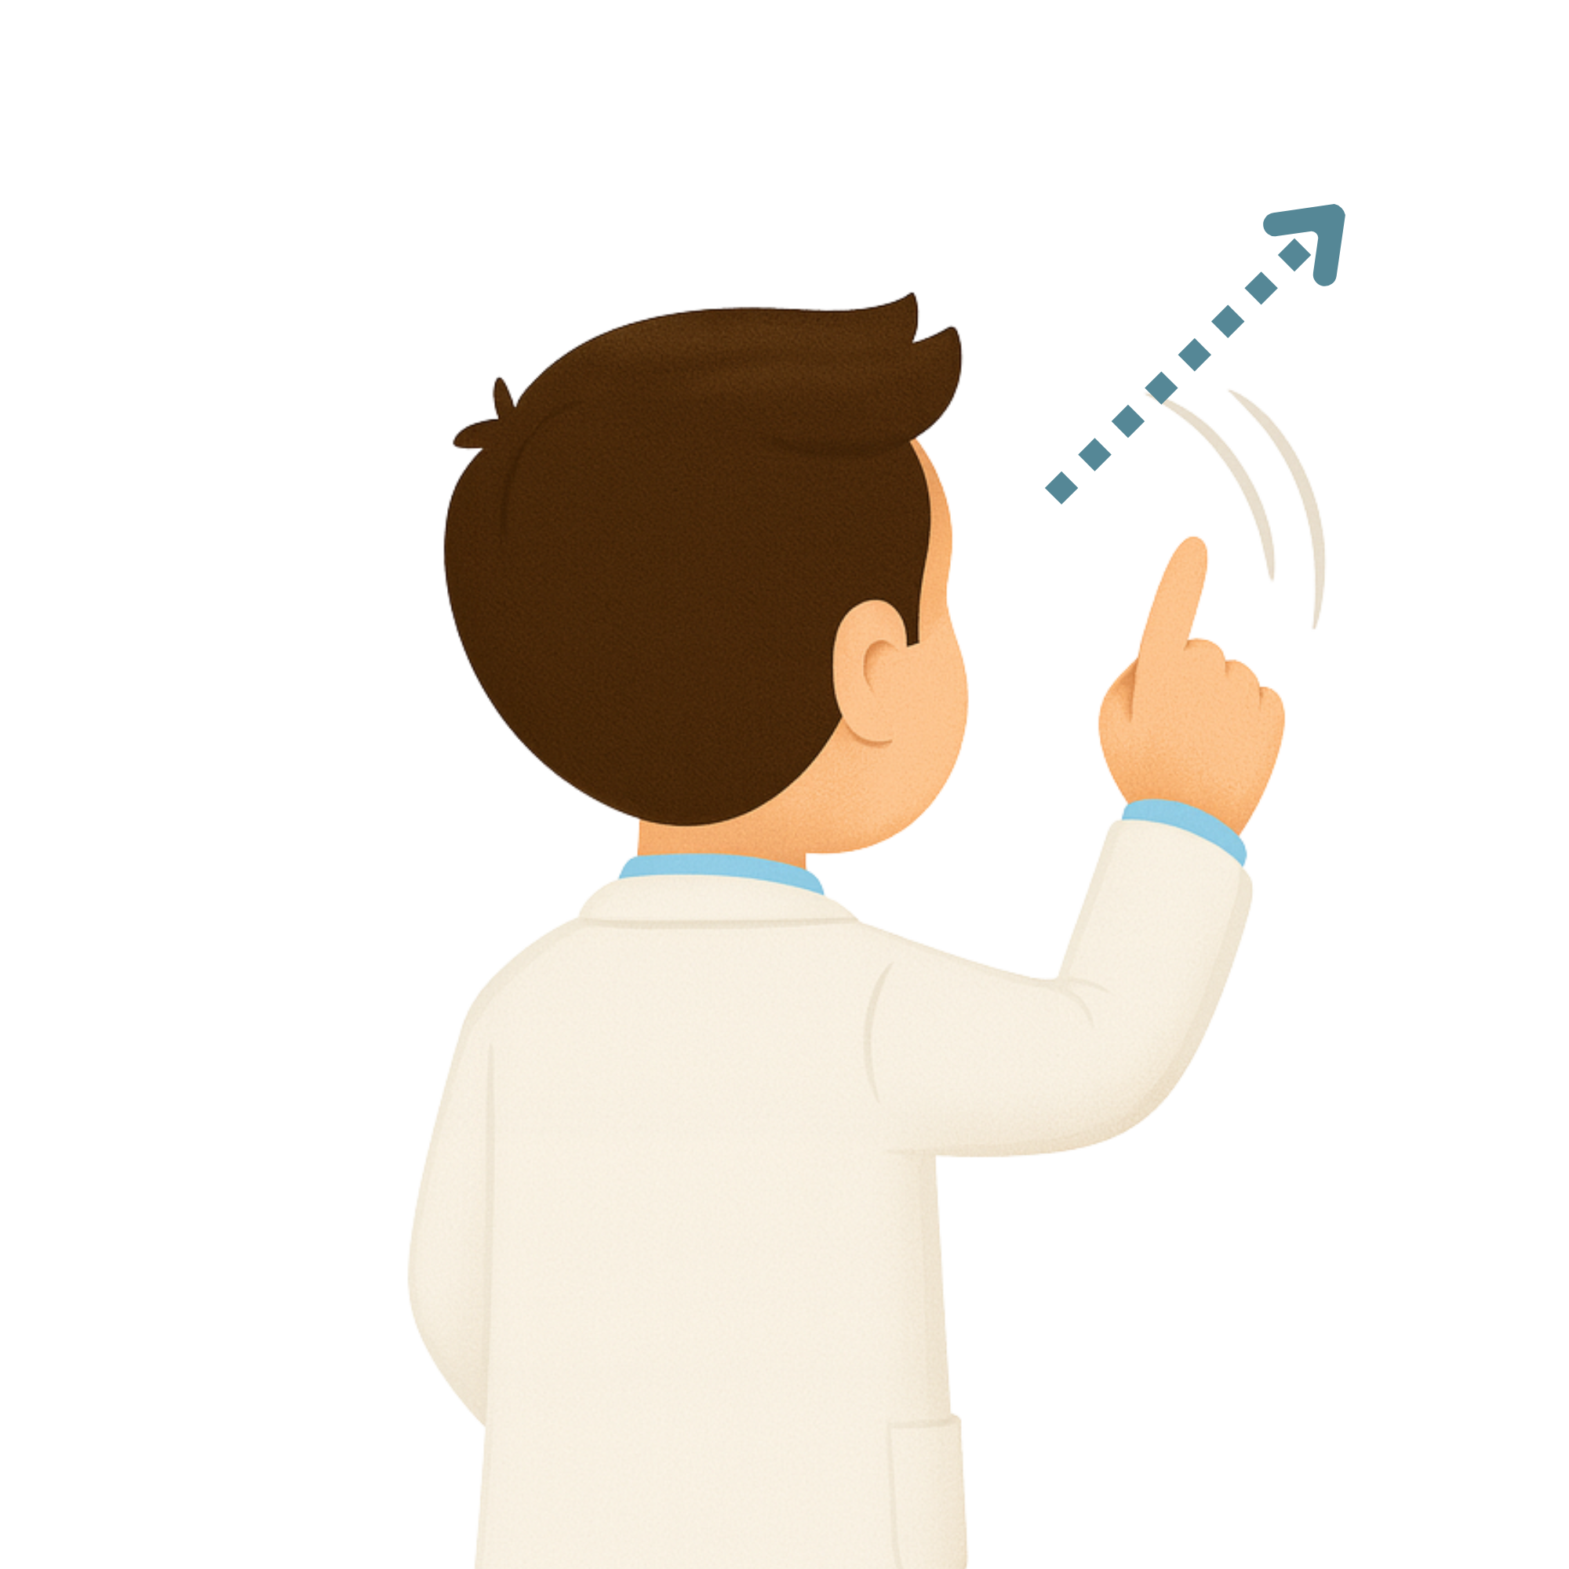
Je vais tracer le trait en l’air avec le doigt. Faîtes comme moi.

Slide 27
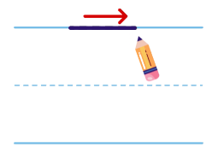
Regardez bien comment on trace ce trait.

Slide 28
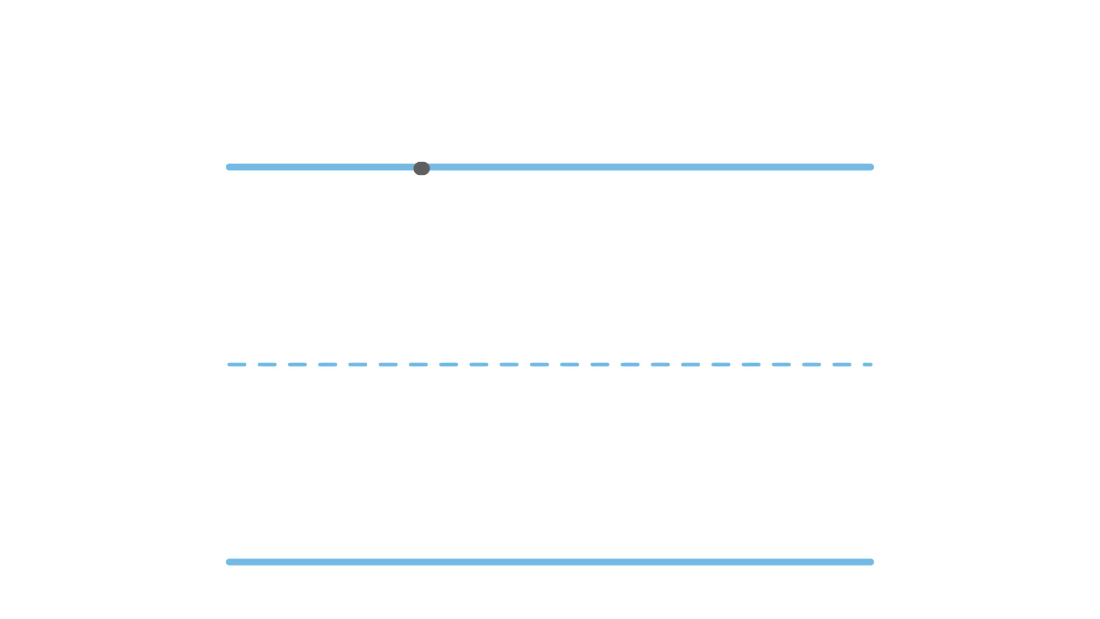
Lecture de la vidéo

Slide 29
Je vais tracer le trait en l’air avec le doigt. Faîtes comme moi.

Slide 30
Prenez vos livrets à la page 17.

Slide 31

Tracez les formes comme dans l’exemple. Je vais circuler entre les rangs pour vous aider.

Slide 32
La séance d’aujourd’hui est terminée. À demain.

Slide 33
Ressources supplémentaires pour le modelage de l’acte de parole
À utiliser par l’enseignant (e) au besoin .
Réservé à l’enseignant (e)

Slide 34

Lecture de la vidéo .

Slide 35

Lecture de la vidéo .

Slide 36
Lecture de la vidéo .

